Slide 1
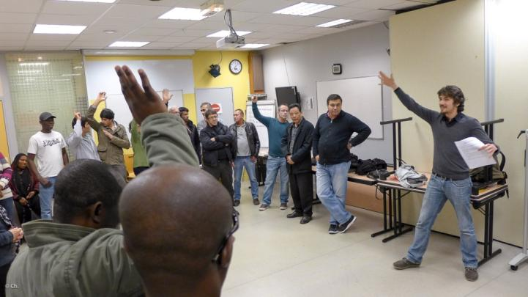
Emmaüs à Orsay / Orsay chez Emmaüs
Thomas Galifot, Conservateur photographie, musée d’Orsay
Alexandre Therwath, chargé du développement des publics spécifiques
Philippe Casset, Formateur, atelier formation de base, Emmaüs Solidarité
4ème Forum mondial des apprentissages
tout au long de la vie / 5-6 février 2015

Slide 2
L’atelier formation de base
Structure de l’association Emmaüs exclusivement dédiée à l’apprentissage du français, de la lecture et de l’écriture
Mission : accompagner les publics en difficulté avec la langue française écrite ou orale dans leur parcours d’insertion professionnelle et/ou sociale.
Publics : personnes en situation d’illetrisme, d’analphabétisme ou ayant le français comme langue seconde.

Slide 3
Les objectifs
Faire découvrir le musée d’Orsay, le métier de conservateur et les collections de photographie à un public peu familier des institutions culturelles
Développer les compétences linguistiques des stagiaires en utilisant des photographies comme support pédagogique

Slide 4
Confier aux stagiaires de l’AFB le rôle de commissaire d’exposition
Sélection des photographies
Rédaction de textes
Pour deux accrochages :
« Emmaüs à Orsay »
27 œuvres originales
Du 12 novembre au 15 février au musée d’Orsay
« Orsay chez Emmaüs » à l’AFB
27 contretypes
Du 18 décembre au 20 mars

Slide 5
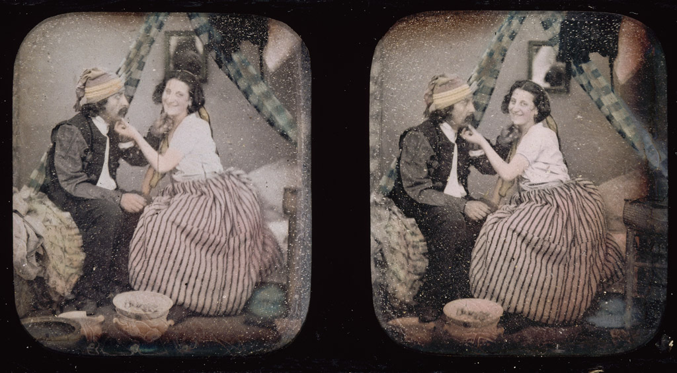
Les œuvres proposées aux stagiaires
Anonyme, Un homme et une femme jouant à la, « barbichette », vers 1850 Daguerréotype stéréoscopique colorié
© Musée d'Orsay /RMN

Slide 6
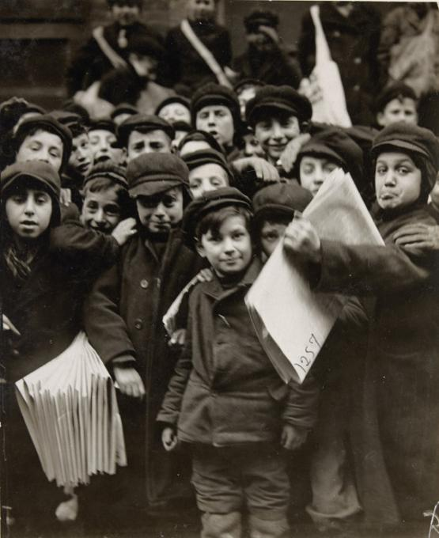
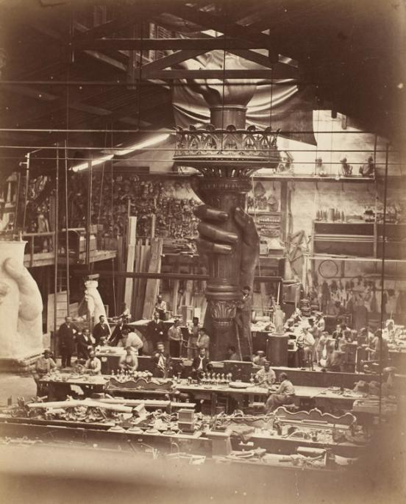
Les œuvres proposées aux stagiaires
Lewis Hine, Enfants vendant des journaux, New York, vers 1910
©Musée d'Orsay / RMN
Emmanuel Flamant, Vue intérieure des ateliers Monduit lors de la réalisation de La Liberté éclairant le monde, 1876
©Musée d'Orsay / RMN

Slide 7
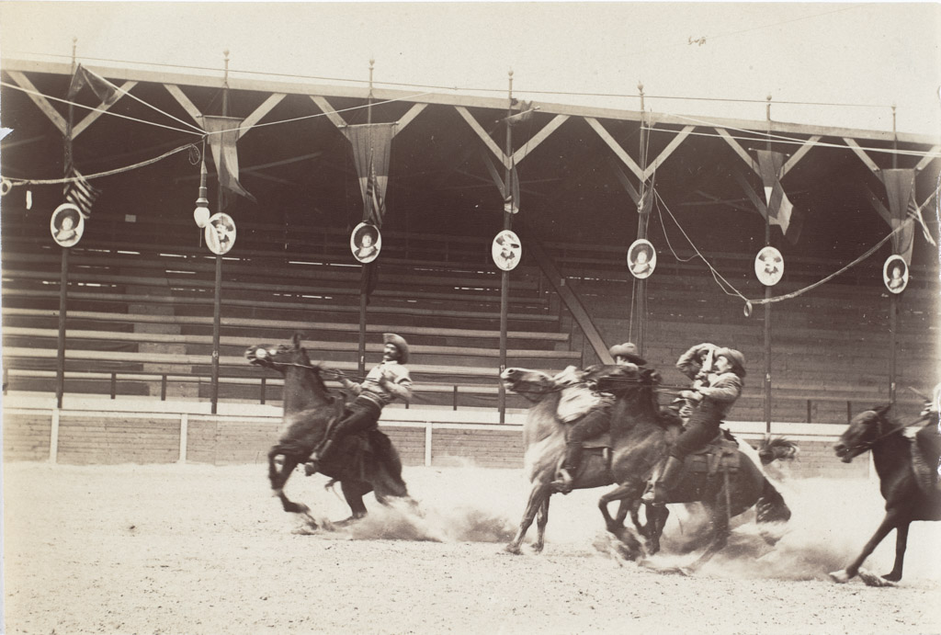
Les œuvres proposées aux stagiaires
Albert Londe, Cow-boys à cheval, spectacle de la troupe de Buffalo Bill (Buffalo Bill’s Wild West Show), Porte Maillot à Paris, 1889

Slide 8
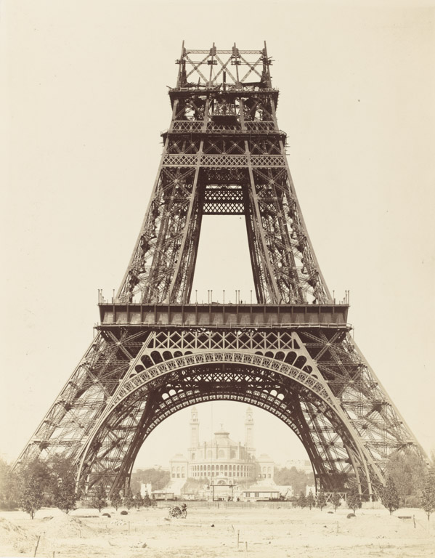
Les œuvres proposées aux stagiaires
Louis-Emile Durandelle , 17 septembre 1888 : la Tour jusqu’au dessus de la deuxième plateforme devant le Palais du Trocadéro, 1888
©Musée d'Orsay / RMN

Slide 9
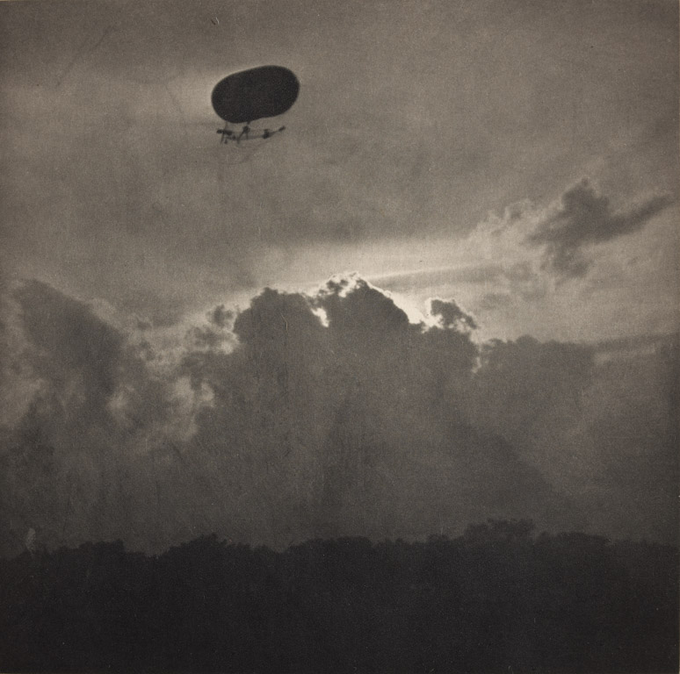
Les œuvres proposées aux stagiaires
Alfred Stieglitz, A Dirigible (Un ballon dirigeable), 1910
© Musée d'Orsay, dist. RMN-Grand Palais / Patrice Schmidt

Slide 10
Les séances à l’AFB
8 séances d’octobre à décembre 2014
5 groupes de différents niveaux ( = une quarantaine de personnes)
Séance 1 : Découverte du Projet
Séance 2 :Découverte d’une présélection de photographies

Slide 11
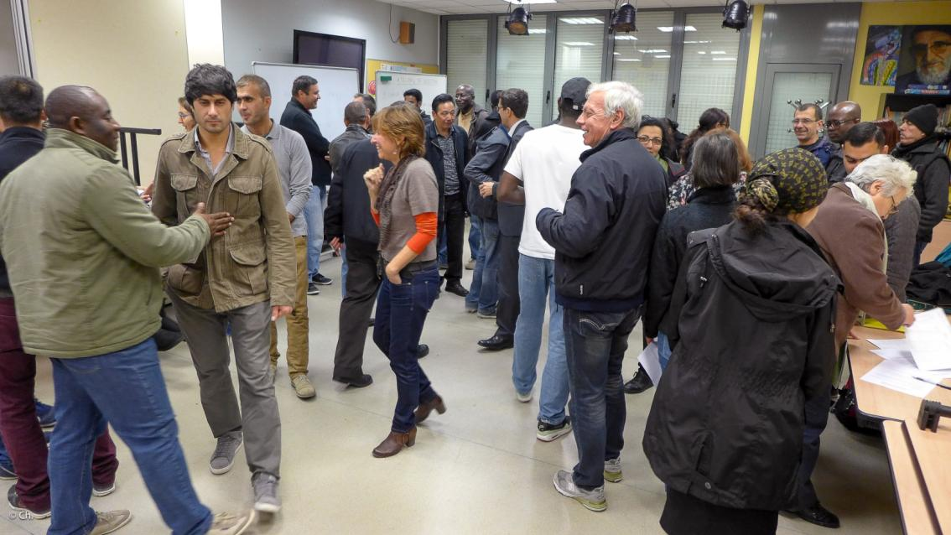
Séance 3 : Sélection des photographies
Réunion des 5 groupes
Avec Thomas Galifot, conservateur
© Christian Hartmann

Slide 12
© Christian Hartmann

Slide 13
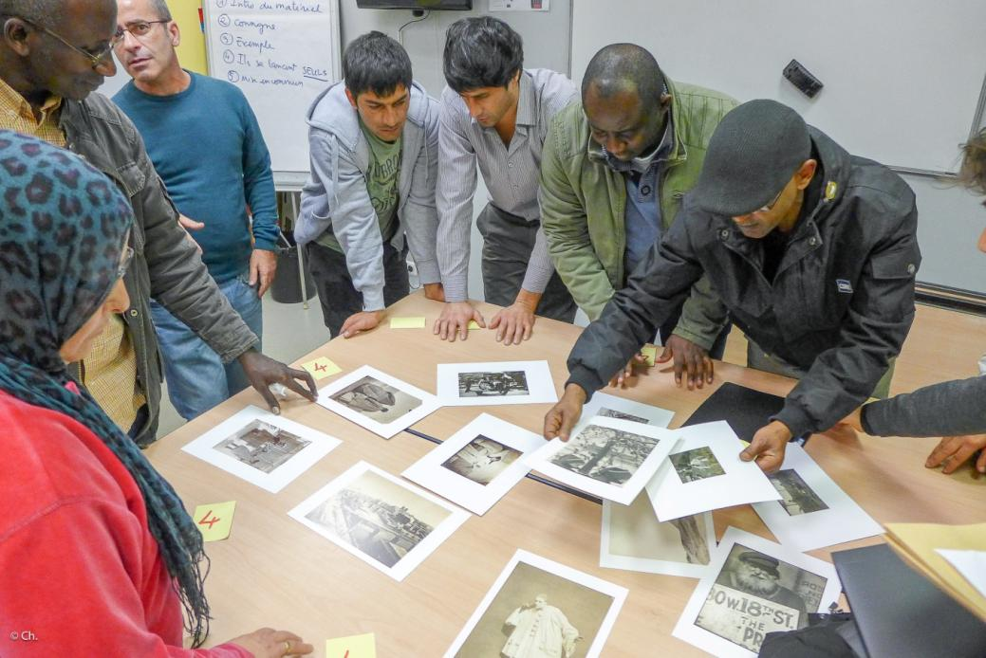
© Christian Hartmann
© Christian Hartmann

Slide 14
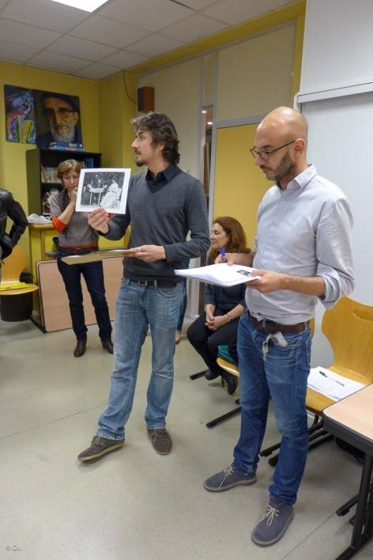
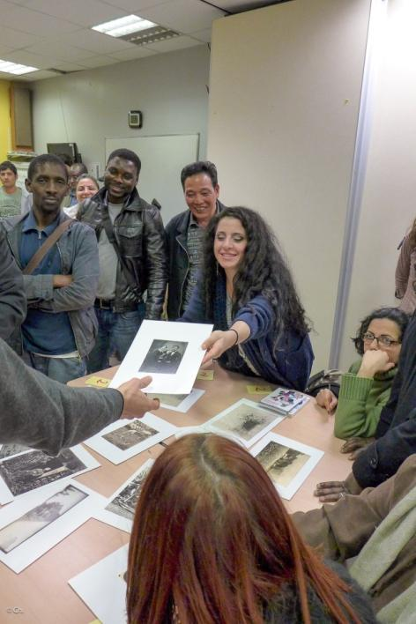

Slide 15
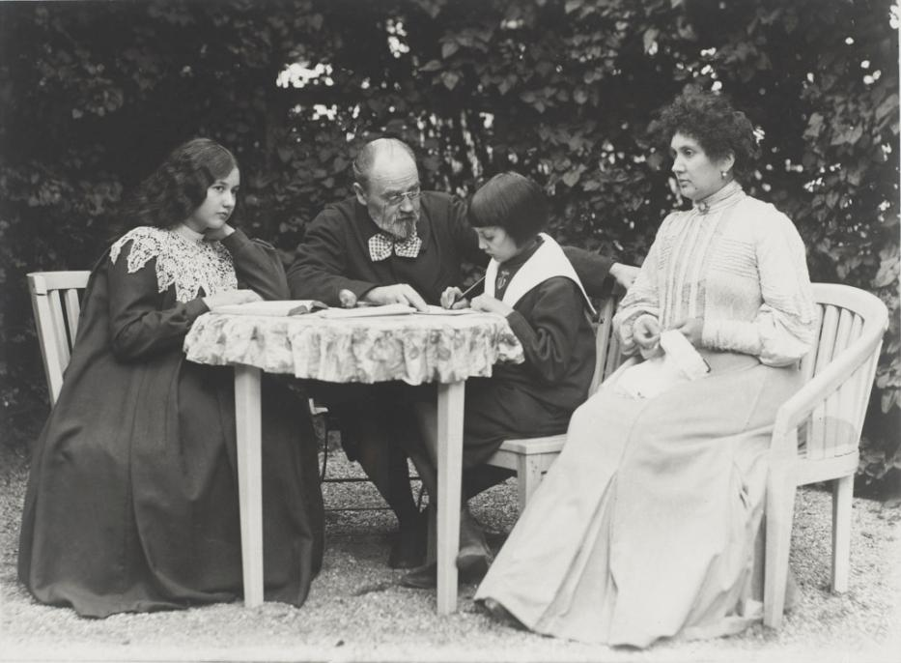
Jeu de questions/réponses
Emile Zola , Autoportrait au jardin avec Jeanne Rozerot, Denise et Jacques, vers 1900
© Musée d'Orsay, dist. RMN-Grand Palais

Slide 16
Jeu de questions/réponses
Adrien Tournachon, dit Nadar Jeune, et Félix Tournachon, dit Nadar , Pierrot écoutant, 1854
© RMN-Grand Palais (Musée d'Orsay) / Hervé Lewandowski

Slide 17
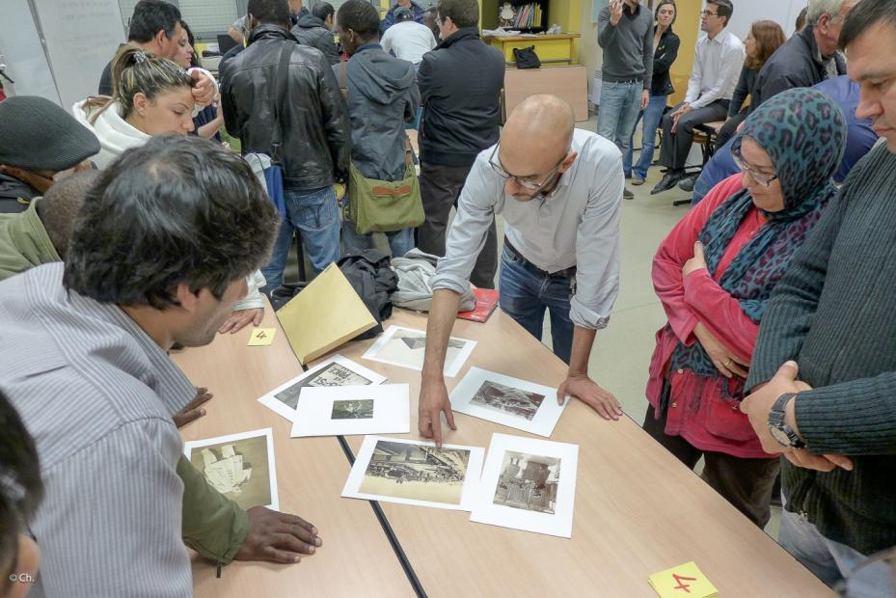
© Christian Hartmann
© Christian Hartmann

Slide 18
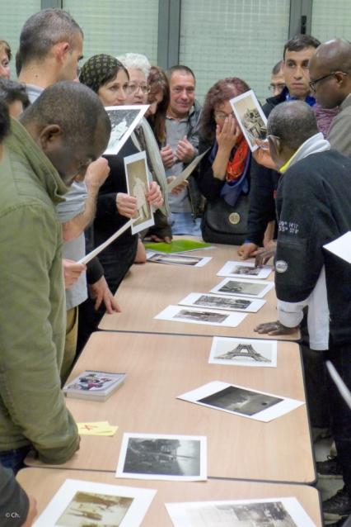
© Christian Hartmann
© Christian Hartmann

Slide 19
Séances 4, 5 et 6 : Rédaction des textes
Séances 7 et 8 : Réalisation d’un flyer et d’un texte d’introduction présentant l’accrochage

Slide 20
Quelques textes rédigés
Ce sont deux sœurs. Il y a de l’amour et de la complicité. On dirait qu’elles se protègent.
Rquia
Jean-Baptiste Frénet, Les Deux sœurs, vers 1855
© RMN-Grand Palais (Musée d'Orsay) / Franck Raux

Slide 21
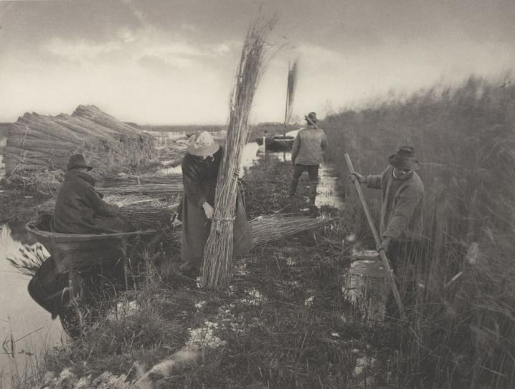
Quelques textes rédigés
Avant, les paysans ils travaillaient trop. Moi, j’ai pitié des paysans.
Fanta
Je vois ces gens solides. Ils sont face à la souffrance. La souffrance demande le courage et fait naître la solidarité. C’est difficile pour tout le monde.
Mohand Yazid
Peter Henry Emerson
During the Reed Harvest, 1886
© RMN-Grand Palais (Musée d'Orsay) / Franck Raux

Slide 22
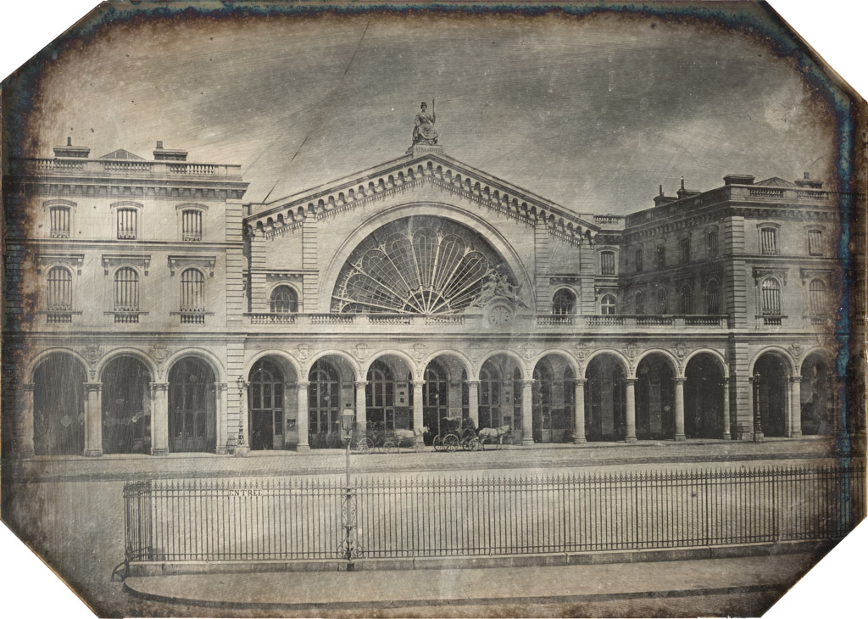
Quelques textes rédigés
C’est une très vieille photo de la gare de l’est. Devant la gare on peut voir des chevaux qui tirent un carrosse.
Emil
Jean-Baptiste Louis Gros, La gare de l’Est, Paris, vers 1850
© RMN-Grand Palais (Musée d'Orsay) / Franck Raux

Slide 23
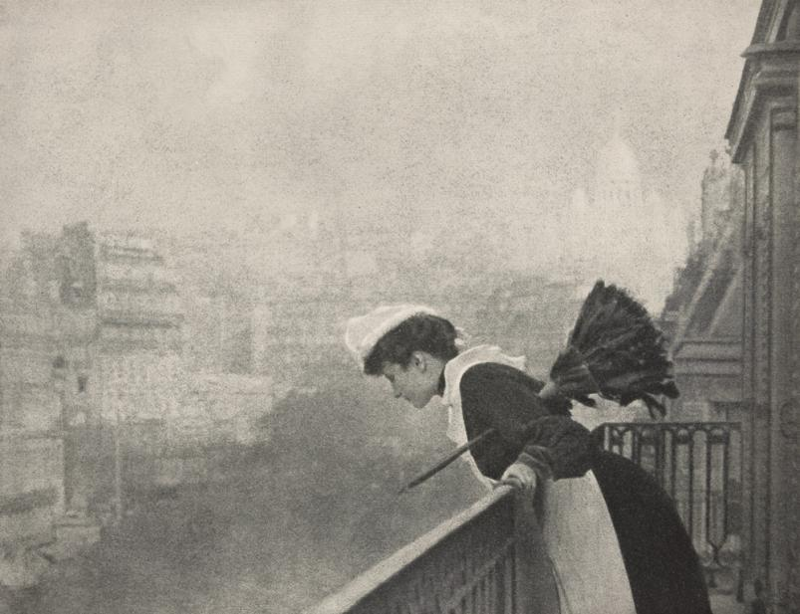
Quelques textes rédigés
C’est une photo de femme de ménage qui est penchée au dessus du balcon. Elle regarde les piétons dans la rue. Elle a un costume spécial avec un plumeau. J’ai l’impression qu’elle est curieuse. On voit en flou à l’arrière plan de la photo Paris et le Sacré-Cœur.
Maha
Constant Puyo, Montmartre, 1906
© RMN-Grand Palais (Musée d'Orsay) / Franck Raux

Slide 24
Emmaüs à Orsay
© musée d’Orsay / Sophie Boegly

Slide 25
Emmaüs à Orsay
© musée d’Orsay / Sophie Boegly

Slide 26
Emmaüs à Orsay
© musée d’Orsay / Sophie Boegly

Slide 27
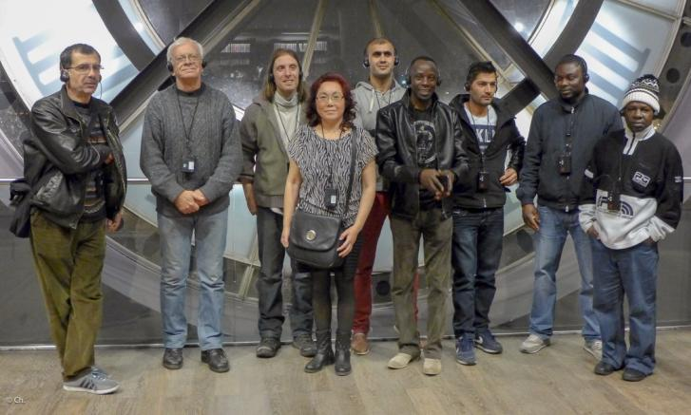
Visite au musée d’Orsay 11 décembre 2014
© Christian Hartmann
© Christian Hartmann

Slide 28
Orsay chez Emmäus Vernissage lors de la soirée de Noël (18 décembre 2014)
© musée d’Orsay / Sophie Boegly

Slide 29
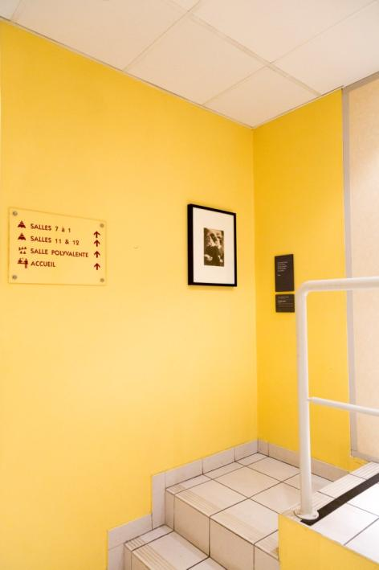
Orsay chez Emmäus Vernissage lors de la soirée de Noël (18 décembre 2014)
© musée d’Orsay / Sophie Boegly
© musée d’Orsay / Sophie Boegly

Slide 30
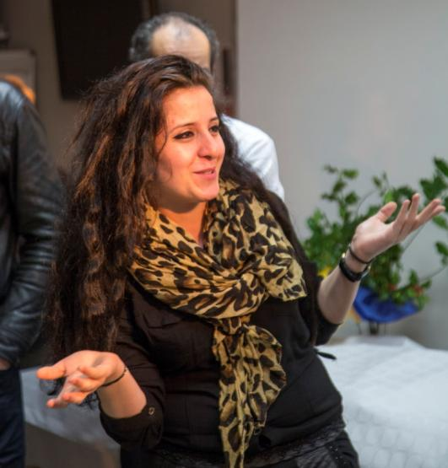
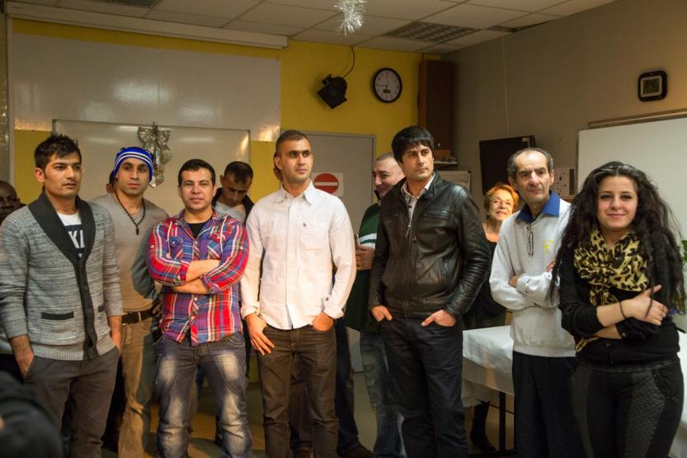
Orsay chez Emmäus Vernissage lors de la soirée de Noël (18 décembre 2014)
© musée d’Orsay / Sophie Boegly
© musée d’Orsay / Sophie Boegly

Slide 31
Conclusion
Facteurs de réussite du projet :
choix de la photographie
implication de l’ensembles des acteurs :
les stagiaires
les bénévoles et salariés de l’AFB
les équipes du musée d’Orsay
Prolongement :
circulation de l’accrochage dans un autre centre d’Emmaüs Solidarité

